Slide 1
比較球形和曲面螢幕的沉浸感和可感知性
Comparing immersiveness and perceptibility of spherical and curved displays
報告者:陳善治
指導教授:柳永青 教授
作者: Jacqueline Urakami , Henrique Matulis , Shio Miyafuji , Zhengqing Li , Hideki Koike , Mark Chignell
期刊:Applied Ergonomics
關鍵字:曲面螢幕、身臨其境、可感知性、使用者偏好

Slide 2
第一章
1.背景動機
曲面螢幕通常被宣傳為提供更好、更逼真的觀看體驗。曲面螢幕的形狀會吸引了使用者的興趣，且曲面螢幕被認為會產生類似虛擬現實(VR)的沉浸感。所以需要研究來證明這是真實存在的，並且了解是在什麼條件下發生的。
過去沒有研究過不同類型曲面螢幕創造沉浸感，所以需要評估對視覺績效的表現及實際的用處。
Notes:
但彎曲顯示器可能有缺點，如果觀看者沒有坐在屏幕正前方，圖像看起來會更加扭曲（Zannoli 和 Banks，2017 年）。曲線會增加反射(reflections)並產生失真，從而對可感知性產生負面影響（Lu 等人，2017 年）。

Slide 3
第二章
2.相關文獻
曲面螢幕也存在劣勢如某些類型的曲面螢幕往往會扭曲或過濾訊息。高曲率導致眼睛搜索時間更長，尤其是在凸面螢幕增加的時間最長（Mustonen et al., 2015 ）。
曲率增加了心理、生理負荷和搜索的時間 (Polonen et al., 2008 )，而且當螢幕的半徑小於 600 毫米時，無論螢幕尺寸如何，都可能會出現失真(Na et al., 2015)。
曲面螢幕的觀看體驗可能取決於觀看者的個人偏好(Chignell et al., 2019)。
Notes:
temporal demand:短暂的需求,世俗的需要

Slide 4
用途:
第二章
曲面屏幕也廣泛用於電影院，在各種博物館、天文館或主題公園的圓頂劇院中都可以找到一個非常大的半球版本(Benko & Wilson，2010 ；Gaitatzes et al., 2006)。
Yamada、Yamada、Manabe 和 Ikeda (2017) 介紹了一種飛行球形無人機螢幕，一種可以在空間中自由移動的球體，可用於引導、資訊呈現。

Slide 5
沉浸感:
第二章
沉浸感是一種心理狀態，定義為完全沉浸在某事物中的感覺(Witmer & Singer, 1998 )，並認為是虛擬實境 (VR) 的重要因素(Schubert , 2001)。
沉浸感:
對學習有幫助(Chavez & Bayona, 2018；Frank & Kapila, 2017 ；Jensen & Konradsen, 2018；Radianti et al., 2020 ; Sowndararajan et al., 2008 )。
增加參與意願(Chavez & Bayona, 2018 ; Ke et al., 2016)。
提高工作效率(Munafo et al., 2017; Narayan et al., 2005; Radkowski et al., 2015)。

Slide 6
第三章
3.研究目的
調查沉浸感和可感知性對曲面螢幕的影響，並提了解形曲面螢幕應該要在甚麼情況下使用，設立了以下研究問題：
螢幕的曲率是否會影響沉浸感？
沉浸感是否會影響對螢幕的整體偏好？
感知程度是否會影響沉浸感？
Notes:
為了盡可能全面地描述用戶的體驗，同時將沉浸感視為一種主觀體驗，收集了關於感知沉浸感和可感知性的定性和定量數據。
調查沉浸感和可感知性之間的相互作用及其對曲面螢幕整體偏好的影響。為了實現研究目標
提供球形系列曲面螢幕應該要在甚麼情況下使用
perceived immersiveness
感知到的沉浸感

Slide 7
第四章
4.方法
在實驗中使用 15 種不同類型的影片，以確保在所選影片能結合螢幕與內容的相關優勢，搭配5種螢幕類型進行實驗。
使用螢幕評估問卷(Display evaluation questionnaire )和影片評估問卷(Video evaluation questionnaire )收集數據。
在評估展示後，對每位參與者進行了半結構化(semi-structured)訪談。 主要收集了參與者的年齡、職業等個人數據。 隨後詢問偏好和印象的問題， 根據參與者的回答，再提出了進一步的後續問題。
Notes:
如果視頻顯示了很多人臉，這可能比一般視頻更適合曲面顯示
半結構化訪談:研究者事先僅設計問題的綱要，但沒有封閉性的問題或選項，而是讓受訪者在綱要或結構性的問題下可以自由發揮看法

Slide 8
第四章
4-1 受測者
東京工業大學的 24 名學生因參加實驗(組內)。 有 16 名男性參與者和 8 名女性參與者，平均年齡為 26.0 (SD = 4.9)。
其中樣本大小的要求使用G*Power 3.1運算(Faul et al., 2007)。至少 21 參與者的樣本量將導致功效(power)為 0.8（α = 0.05，f = 2.50）。

Slide 9
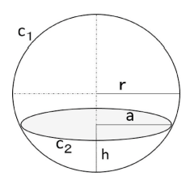
第四章
4-2 儀器設備
實驗中使用的曲面螢幕相當於是不同半徑的球體中切割出的球冠。 描述這些球冠的參數是周長、高度（球冠極點與切割平面之間的距離）和半徑。
從眼睛看到顯示器寬度的視角
1.
球體周長c1
2.
3.
冠周長c2。
Notes:
每個顯示器使用的最典型觀看距離的代表性視角（即從眼睛看到的顯示器寬度，以視角為單位量化）

Slide 10
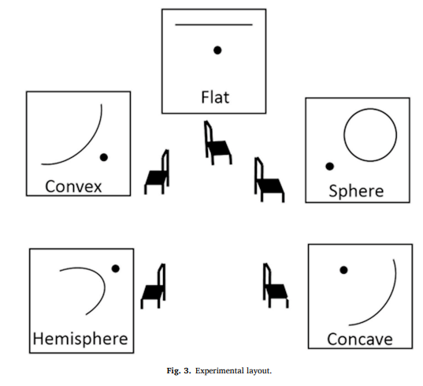
第四章
4-3 受測者工作
參與者根據 15 個題目對螢幕進行排名和評價
根據它們在 15 個影片中顯示內容的效果對螢幕進行排名和評級。
進行訪談，詢問選擇的原因。

Slide 11
第四章
4-4 實驗設計
平面螢幕沒有曲率(curvature)。
凸面螢幕的表面向外彎曲或變圓就像碗的外部看起來像圓形或球體的外部。凹面螢幕的表面則是圓形的或像碗的內部一樣向內彎曲。
球體具有球體的形狀，可以從四面八方觀看。其中觀眾面前容易形成焦點但是外圍資訊變得不模糊，從單個角度會看不到另一半的螢幕。
半球是一個被切成兩半的球體。
凹
凸的
半球
球體

Slide 12
第四章
螢幕評估問卷
參與者在15 個題目中對五個螢幕進行排名，然後評分（從 0 到 10）， 最符合標準（10）最差（0）。問卷項目改編自評估虛擬現實用戶體驗的問卷(questionnaires evaluating user experiences in virtual reality) Witmer & Singer (1998) ; IGroup (2016)。
構面包含:可感知性、沈浸感、觀看樂趣 、顯示效果、使用的操縱感和總體偏好 。
Notes:
半結構化訪談:研究者事先僅設計問題的綱要，但沒有封閉性的問題或選項，而是讓受訪者在綱要或結構性的問題下可以自由發揮看法

Slide 13
第四章
影片評估問卷
參與者對每個螢幕呈現 15 個影片剪輯的效果進行排名，對每個螢幕中使用的每個標準使用從 0（未滿足標準）到 10（完全滿足標準）的評分量表進行評分。使用了 15 個不同的 360 度影片剪輯，並包涵了四種不同的種類:動物、人物、自然景觀、城市景觀。
由於特定螢幕和特定類型的影片會有比較好的互動效果，所以能夠去除掉受測者偏好的因素。
Notes:
半結構化訪談:研究者事先僅設計問題的綱要，但沒有封閉性的問題或選項，而是讓受訪者在綱要或結構性的問題下可以自由發揮看法

Slide 14
第四章
4-5 實驗程序
三到四個參與者可以一起坐下或站在螢幕中間，一次比較多個螢幕。視角由參與者控制，時間也不限制。
通常需要 5 分鐘來聽說明
45 分鐘的排名和評價
10 分鐘訪談
總時間約為 1 小時。

Slide 15
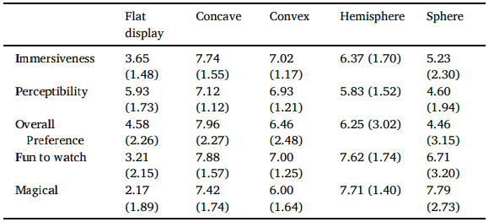
第五章
5. 結果
下表總結了每種螢幕類型的沉浸感、可感知性和整體偏好評價的平均值和標準偏差。四個比較（使用平面螢幕作為比較/對照）的配對平均差異顯示在三個 Gardner Altman 圖。
Notes:
沉浸感、可感知性、整體偏好、觀賞性和魔幻性
顯示顯示之間的差異顯著，F (2.44, 56.10) = 26.55，p < .01
凹面顯示、凸面顯示、半球和球面被評估為比平面顯示更具沉浸感

Slide 16
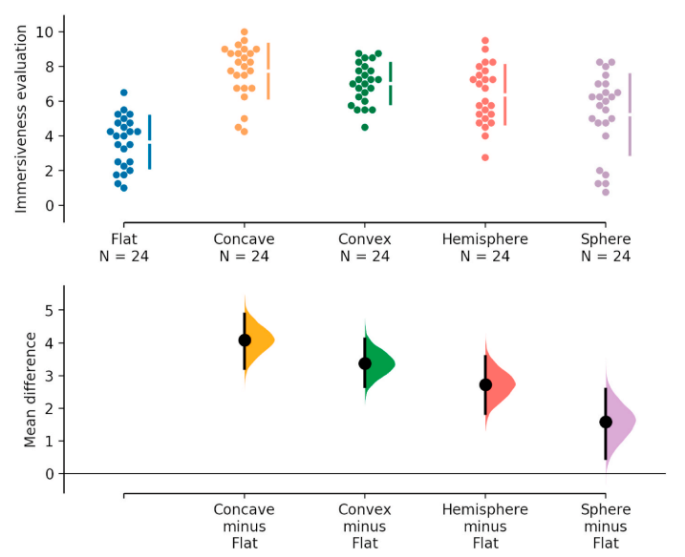
第五章
沉浸感:
右圖顯示了沉浸式評級的 Chapman-Altman 圖。可以看出，所有四個曲面螢幕都被評為比平面螢幕更具沉浸感，其中凹面（其次是凸面）最具沉浸感。
Notes:
Chapman-Altman 圖比較了曲面螢幕與平面螢幕的沉浸感評級。原始數據繪製在上軸上。在較低的軸上，平均差異被繪製為引導抽樣分佈。每個平均差異被描繪為一個點。每個 95% 的置信區間由垂直誤差條的末端表示。

Slide 17
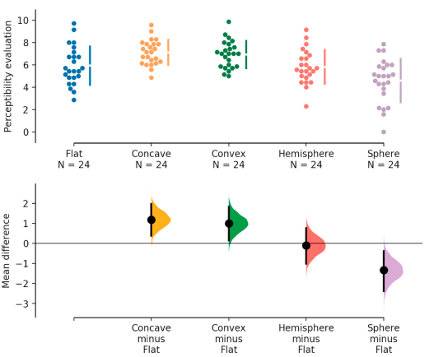
第五章
感知等級:
凹面和凸面螢幕的感知度最高，平面螢幕排在第三位，其次是半球，球體的感知度最低。
凹面和凸面螢幕獲得的評級高於平面螢幕
而球體的評級低於平面螢幕
半球和平面螢幕的差異不顯著
Notes:
. Chapman-Altman 圖比較了曲面屏幕與平面螢幕的感知等級。原始數據繪製在上軸上。在較低的軸上，平均差異被繪製為引導抽樣分佈。每個平均差異被描繪為一個點。每個 95% 的置信區間由垂直誤差條的末端表示。
凹面和凸面螢幕獲得的評級高於平面螢幕
而球體的評級低於平面螢幕
半球和平面螢幕的差異不顯著

Slide 18
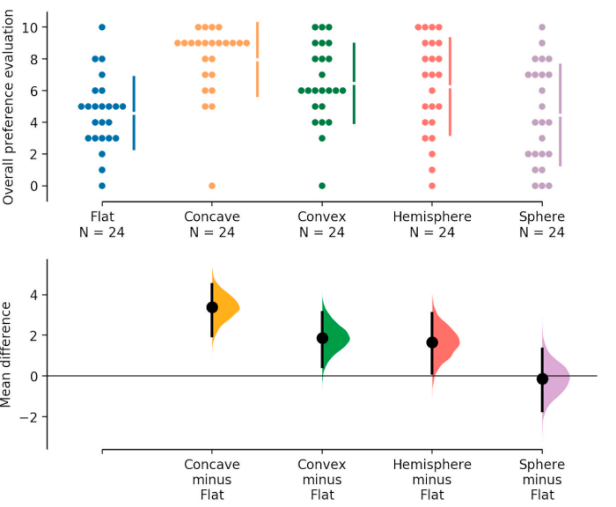
第五章
總體偏好評價:
右圖為總體偏好的結果:
與平面螢幕相比，凹面和凸面螢幕在總體偏好方面​​獲得了更高的評分
半球和球體的評級與平面螢幕沒有顯著差異
Notes:
Chapman-Altman 圖比較了曲面螢幕與平面螢幕的總體偏好評級。原始數據繪製在上軸上。在較低的軸上，平均差異被繪製為引導抽樣分佈。每個平均差異被描繪為一個點。每個 95% 的置信區間由垂直誤差條的末端表示

Slide 19
第六章
6. 結果與討論
球冠（凸面和凹面）和球體（半球和球體）的數據首先合併，然後比較以測試用戶是否更喜歡一種類型的曲面螢幕。
球冠在沉浸感、可感知性和整體偏好方面的得分明顯更高
總體而言，曲面螢幕在沉浸感和整體偏好方面優於平面螢幕。 球冠的可感知性被評為更高，但半球和球體的可感知性則沒有。
球冠在沉浸感、可感知性和整體偏好方面優於球形和半球。

Slide 20
第六章
6. 結果與討論
24 位參與者中有 13 位提到“彷彿置身於場景的中心”或“感覺像是被拉入圖像”並表示凹面展示是“最令人印象深刻的展示”，稱之為“引人入勝”和“引人注目”。
意見分歧:
8位參與者更喜歡凸面螢幕，但 13 位參與者喜歡的螢幕是凹面。
9位參與者提到的“半球”的吸引人的特點是“令人印象深刻”、“有趣”、“提供了一個自然而真實的畫面”。而其他9名參與者評論說，半球對圖像的扭曲太多，“感覺不自然”。

Slide 21
第六章
6. 結果與討論
曲面螢幕確實創造了比平面螢幕相更強的沉浸感。雖然球體在沉浸感方面獲得了很高的評價，但它是所有最不受歡迎的螢幕。球體和半球雖然令人印象深刻，但並沒有提供足夠的感知能力。
參與者分為一些喜歡它的人，而另一些人則認為它看起來不舒服，這表明個人偏好也是一個需要考慮的因素
Notes:
與平面螢幕相比，曲面螢幕確實創造了更強的沉浸感，證實了假設 1。這種效果對於凹面/凸面螢幕比對半球和球面螢幕更強。這一發現與之前的研究一致（K. Choi 等人，2015 年；Klatt 和 Smeeton，2020 年）。
兩種類型的曲率，凹的和凸的，都創造了一種身臨其境的感覺。正如假設 2 所預測的
如假設 3 所預測的那樣，可感知性與總體偏好呈正相關。這就解釋了為什麼球形沉浸感高但可感知性低，但在整體偏好中卻獲得了低評級。那樣，沉浸感會影響用戶的整體偏好。

Slide 22
第六章
未來研究方向:
這項研究沒有控制視角和觀看距離如(S. Park et al., 2017；Zannoli & Banks, 2017)，且出於經濟原因只比較了五種不同類型的球形曲面螢幕，因此沒有比較分辨率、亮度和控制球冠的大小。

Slide 23
Thank You
For Your Attention.

